Slide 1
1강 - git 시작하기
JAVA 웹 개발자 양성과정
Git과 GitHub
By SoonGu Hong

Slide 2
1. What is Git?
JAVA 웹 개발자 양성과정
Git과 GitHub

Slide 3
* 친구랑 같이 두 명이서 개발중인 상황
각자 개인 폴더를 만들고 카톡으로 각자 맡은 기능을 개발한 후 밤 9시마다 이메일로 서로의 코드를 보내서 합친다.
혹시 합치다 에러날 수도 있으니까 백업본을 만들어 USB에 저장했다.
A가 B에게 9시에 코드를 보냈는데 B의 코드로 인해 충돌이 나서 A가 B의 코드를 수정한 후 B에게 알려주었다.
B는 개인 작업물을 열어 A가 수정한 코드를 수동으로 반영하였다.
- 어찌저찌 개발은 했는데 빈번한 코드 수정이나 백업이 너무 불편한데… 그리고 회사에서 수십명이 같이 개발할 때는 어떡하지?? => 버전관리도구가 필요해요!!

Slide 4
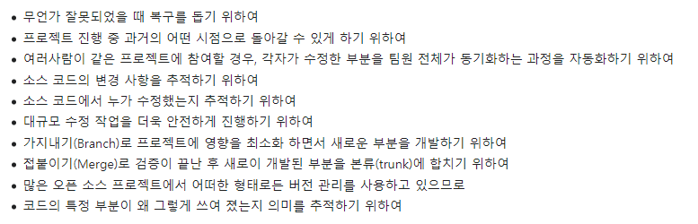
* 버전 관리를 해야하는 이유
출처: 버전관리(wikipedia)

Slide 5
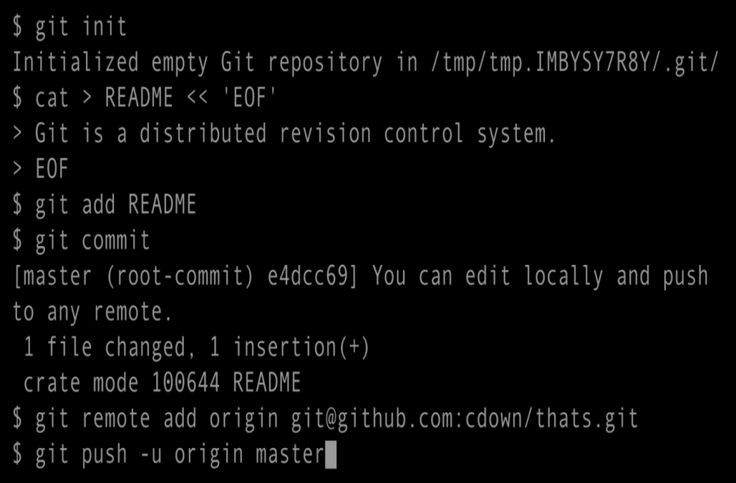
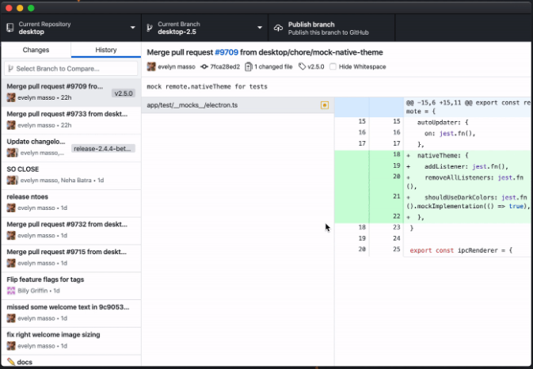
* Git을 사용하는 방법
< CLI >
< GUI>

Slide 6
2. Git CLI 설치하기
JAVA 웹 개발자 양성과정
Git과 GitHub

Slide 7
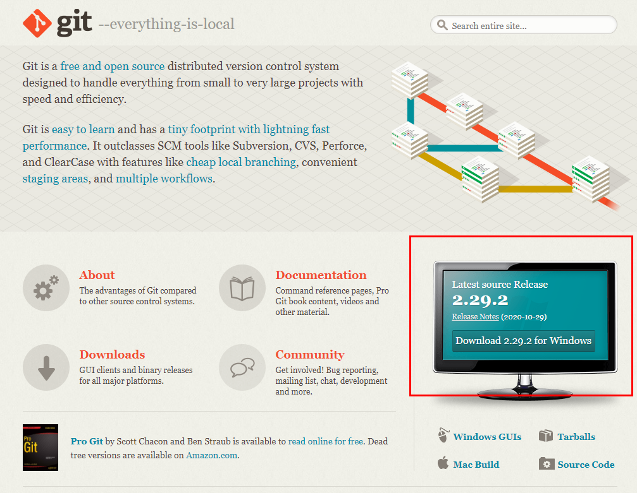
* Git 설치
- git-scm.com 에 접속

Slide 8
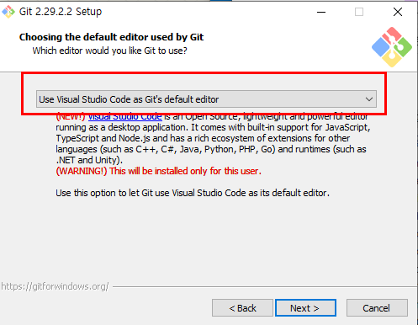
* Git 설치
Next 쭉쭉 누르다가 이 화면에서 Visual Studio Code로 설정
(큰 의미 없음)

Slide 9
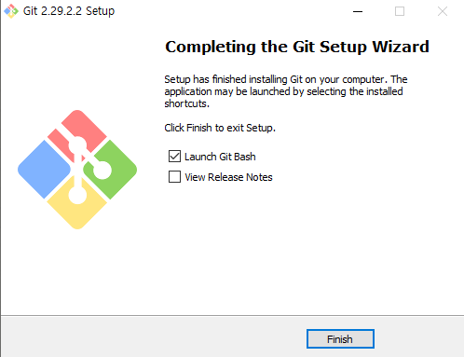
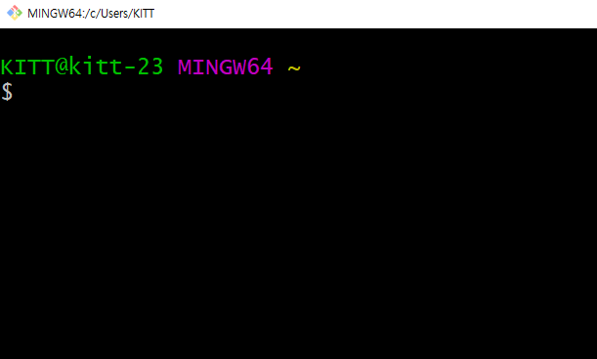
* Git 설치
나머지부분도 기본 체크로 두고 Next 쭉쭉 클릭~~

Slide 10
3. 코드 에디터 설치 Visual Studio Code
JAVA 웹 개발자 양성과정
Git과 GitHub

Slide 11
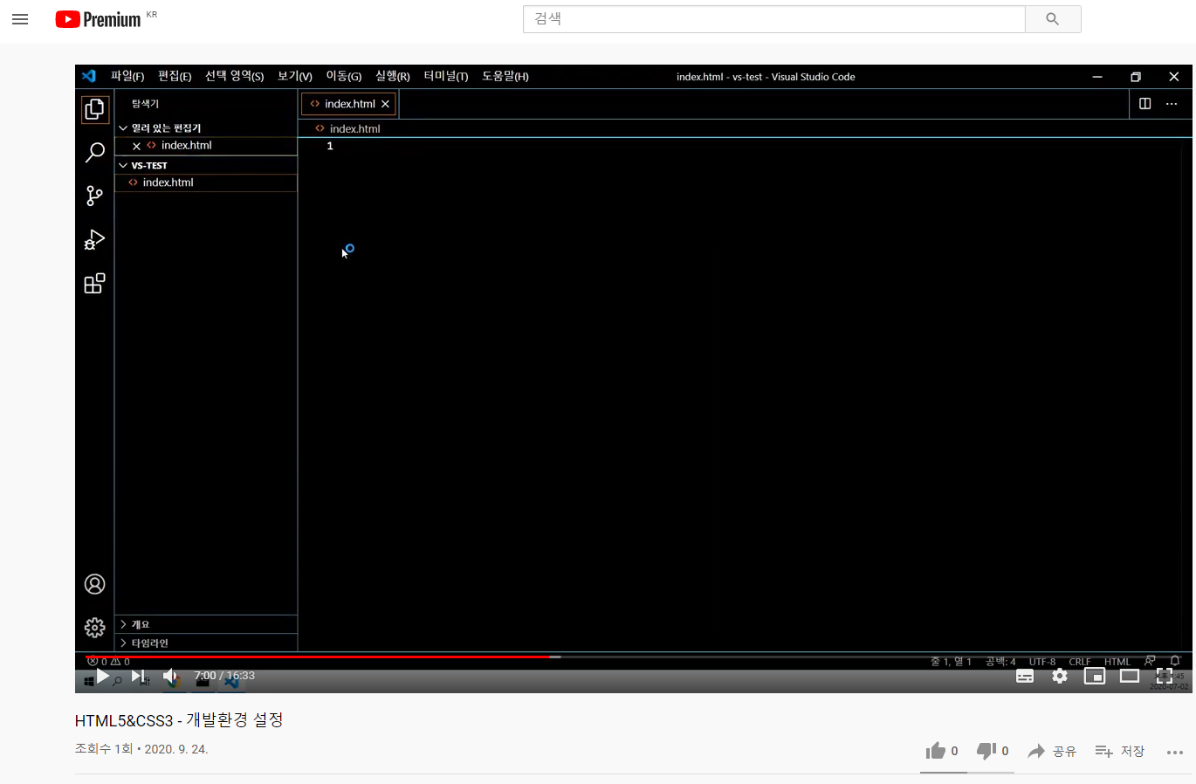
* VS Code 설치
안내영상 링크참조: https://www.youtube.com/watch?v=IkwYQgtsYko

Slide 12
4. GitHub 가입하기
JAVA 웹 개발자 양성과정
Git과 GitHub

Slide 13
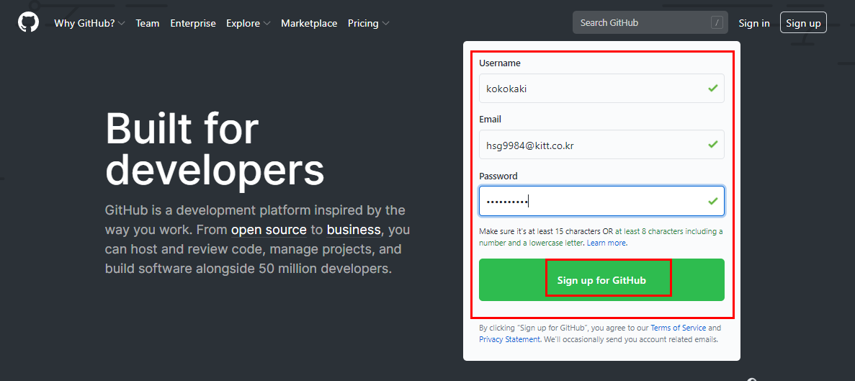
* GitHub 가입
- GitHub: Git으로 버전관리한 코드를 올릴 수 있는 클라우드 서버
- 깃헙 홈페이지: https://github.com/
- 정보 입력 후 Sign up 클릭

Slide 14
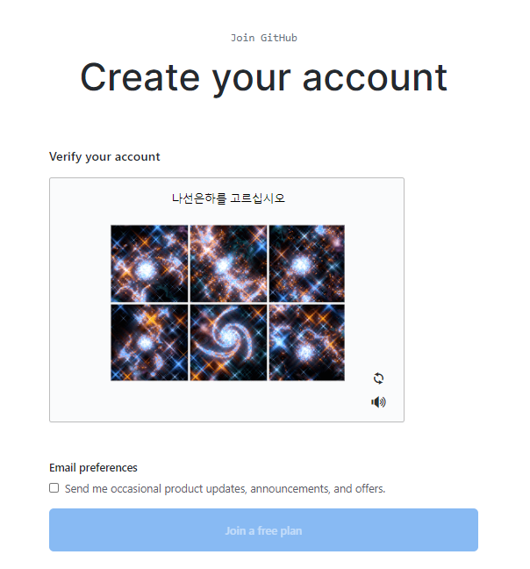
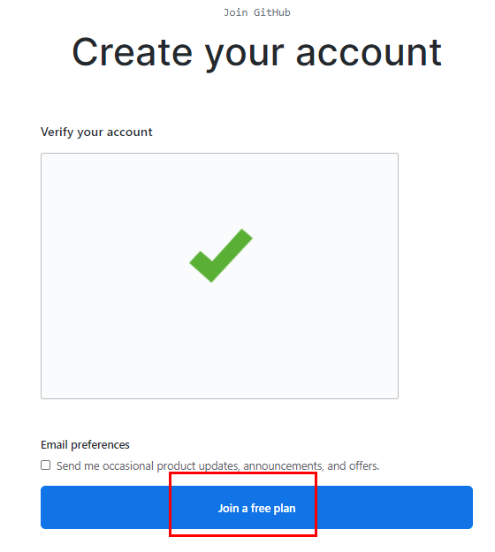
* GitHub 가입
인간 확인 한번 해주시고~

Slide 15
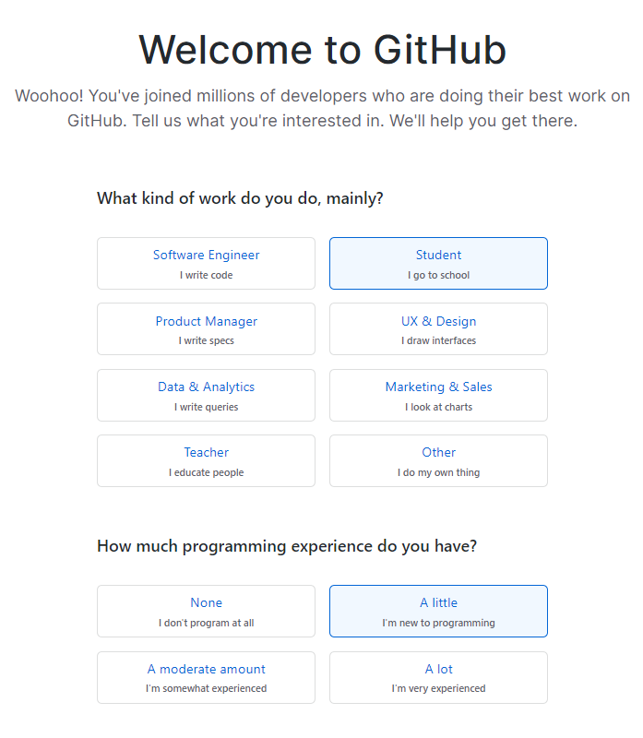
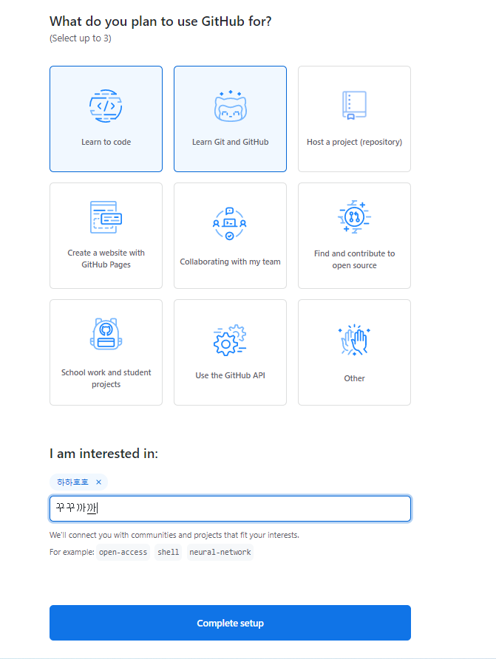
* GitHub 가입
설문조사 한바탕 해주시고~~

Slide 16
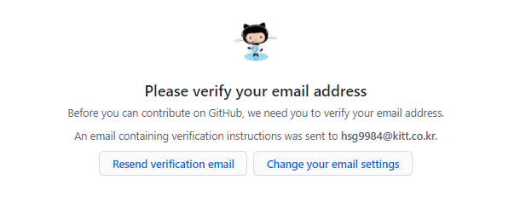
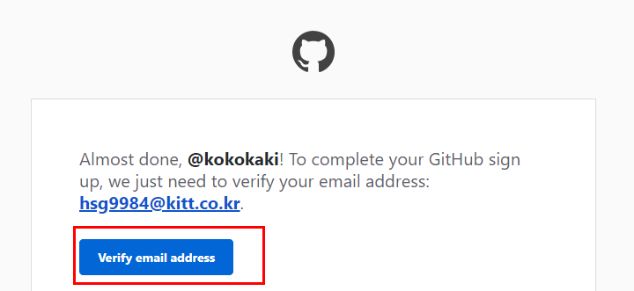
* GitHub 가입
이메일 인증 타임~~

Slide 17
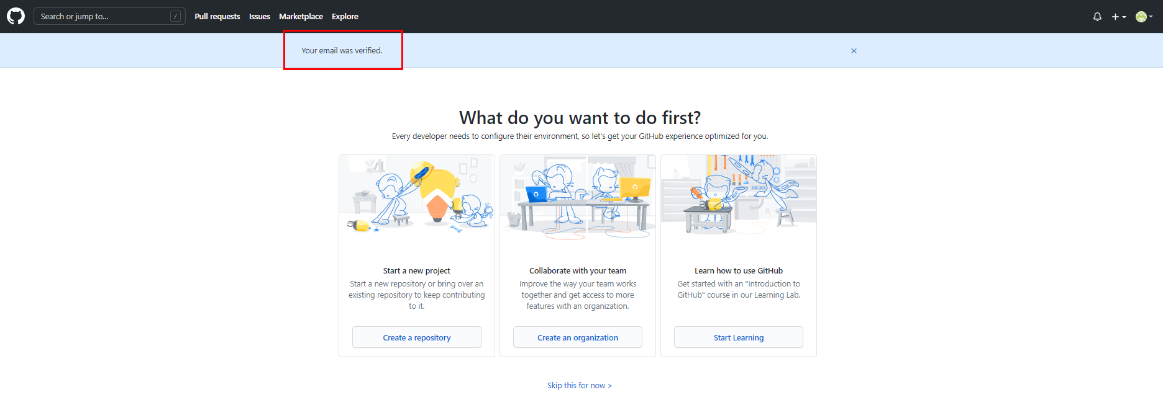
* GitHub 가입
이메일 인증링크 타고 가면 끝~~ 넘쉽고 ㅋㅋ

Slide 18
감사합니다
THANK YOU

